Slide 1

Bankprojekt
Florian Diehle, Cornelius Müller, Niklas Soika, Jonas Wolf

Slide 2
Gliederung
Kurzbeschreibung
UML-Klassendiagramm
UML-Use-Case-Diagramm
Codevorstellung

Slide 3
Kurzbeschreibung des Projekts
Die Erstellung eines Projektes, welches eine Bank simuliert, mit Mitarbeitern, Kunden und verschiedenen Abläufen, welche für die Geschäftsprozesse einer Bank relevant sind. Darunter etwa Abheben, Einzahlen, Überweisen sowie Löschen und Anlegen des Kontos.

Slide 4
UML Klassendiagramm
UML Klassendiagramm DrawIo

Slide 5
Erklärung des Klassendiagramm

Slide 6

Ein Mitarbeiter und ein Kunde sind Personen
Ein Mitarbeiter kann in maximal einer Filiale gleichzeitig arbeiten

Slide 7
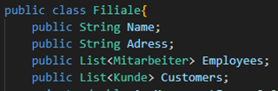
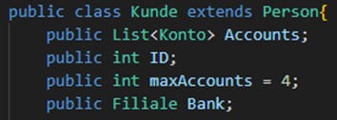
Eine Filiale kann keine bis viele Mitarbeiter anstellen
Eine Filiale kann keine bis viele Kunden betreuen
Ein Kunde kann maximal in einer Filiale betreut werden

Slide 8

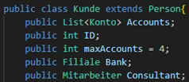
Ein Mitarbeiter kann keine bis viele Kunden betreuen
Ein Kunde wird von einem Mitarbeiter betreut

Slide 9
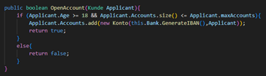

Ein Kunde kann bis zu fünf Konten anlegen
Ein Konto gehört einem Kunden

Slide 10
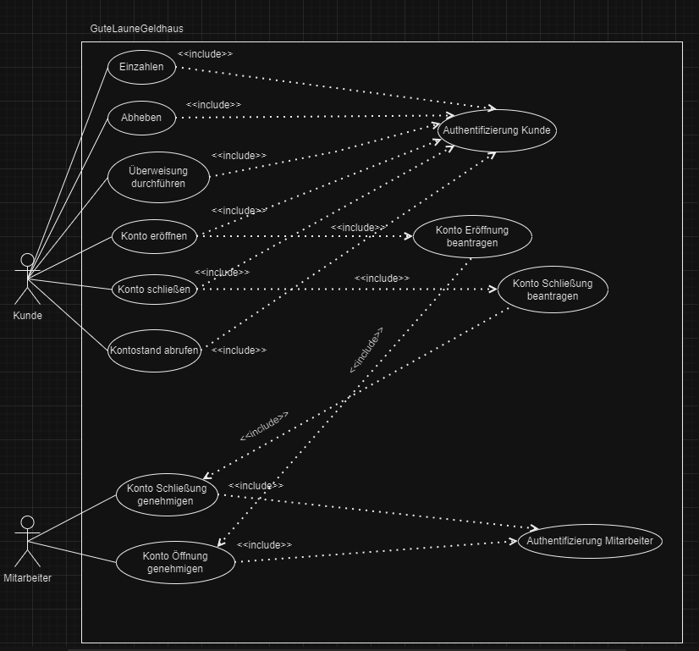
UMLUse Case Diagramm

Slide 11
Codevorstellung

Slide 12

Vielen Dank für eure Aufmerksamkeit !

